Slide 1
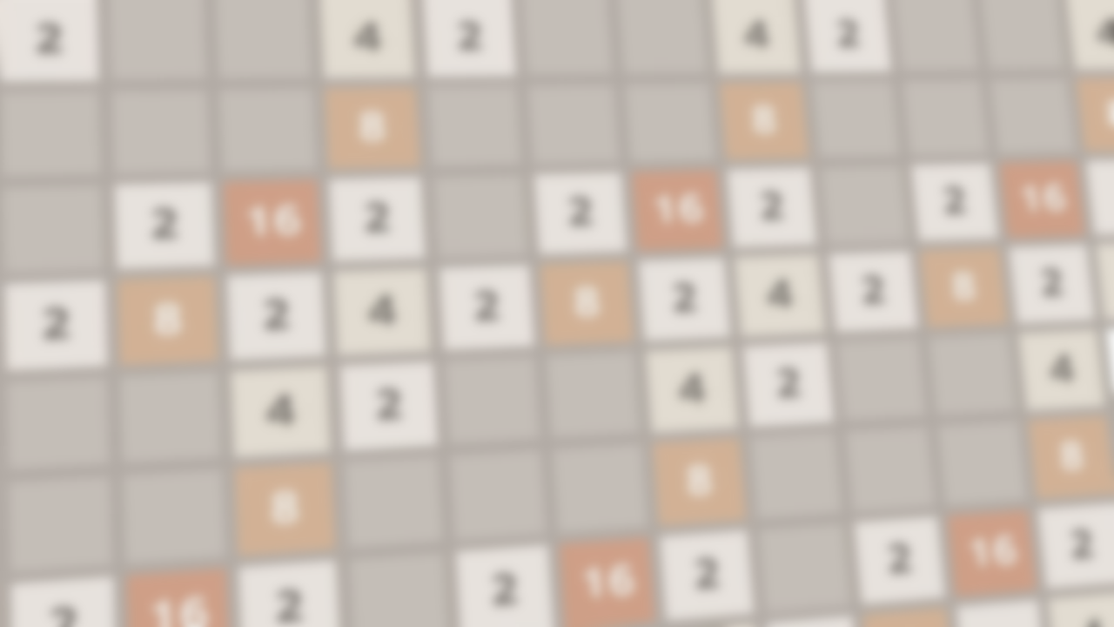
Игра 2048
Озерова Вероника 10-3

Slide 2

История создания игры
Игра 2048 была разработана не с целью создания успешного коммерческого проекта. Её автор, молодой итальянский программист и веб-разработчик Габриэле Чирулли, решил с пользой провести выходные и попробовать свои силы в написании программ. К концу выходных, а именно 9 марта 2014 г. Г. Чирулли посредством Твиттера поделился ссылкой на своё творение, которое загрузил на Github, с друзьями. Дальше произошло то, что могло произойти только в информационную эпоху – меньше, чем за неделю в 2048 сыграло больше 4 млн. людей. 19-летний разработчик был поражён успехом игры, но зарабатывать на ней деньги не собирался. В интервью он честно говорил, что идея приложения не была оригинальной, он сделал лишь модификацию. Несмотря на это, 2048 по популярности значительно опережала аналогичные игры, вышедшие раньше, а после того, как появилась возможность скачать версии для Android и iOS, спустя 2 месяца после первого релиза, о ней, без преувеличений, заговорил весь мир.

Slide 3
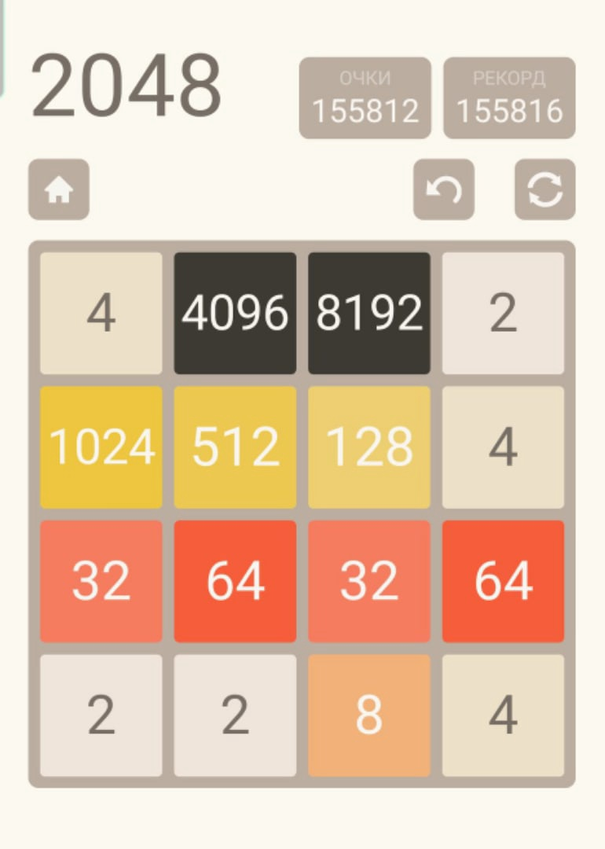
Идея и изменения
В оригинале:
В каждом раунде появляется плитка номинала «2» (с вероятностью 90 %) или «4» (с вероятностью 10 %)
В проекте: Вероятность появления «2» и «4» 50%

Slide 4
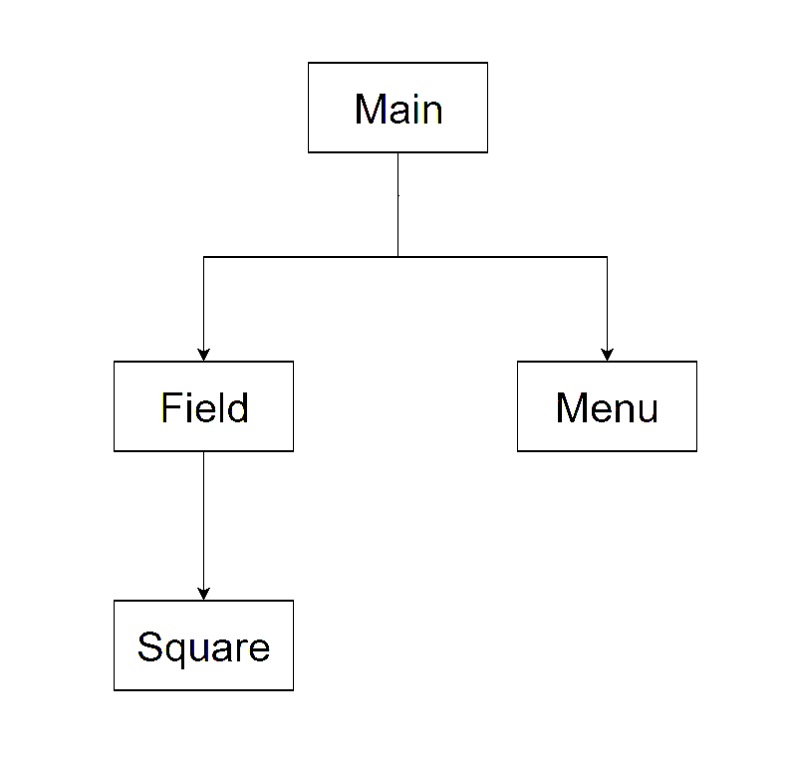
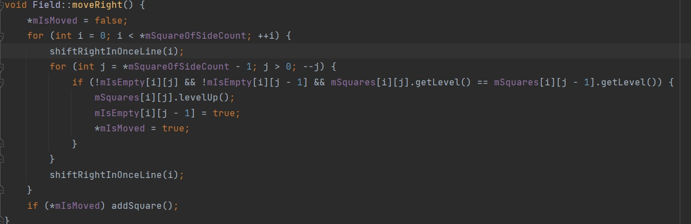
Программа
mIsMoved был добавлен, чтобы убрать появление нового квадрата при невохзможном ходе

Slide 5
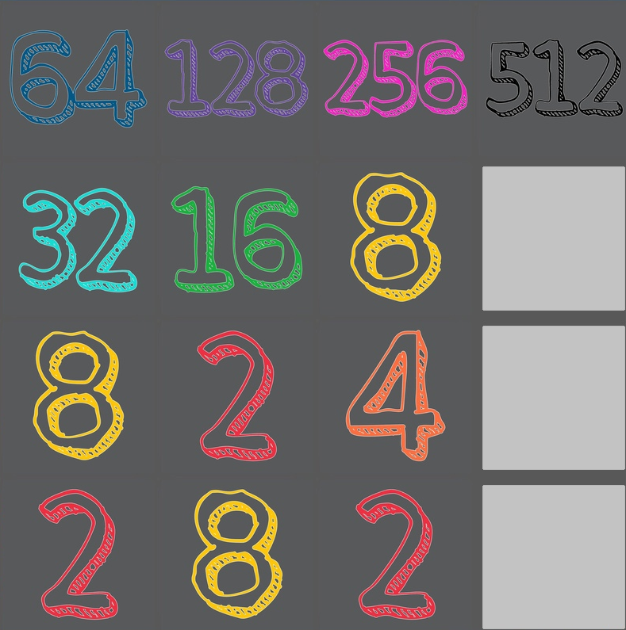
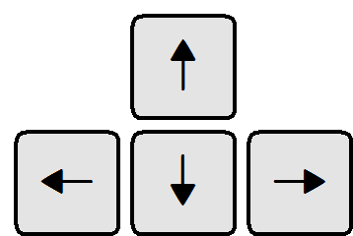

Управление
Вверх
Влево
Вправо
Вниз
Начать заново

Slide 6
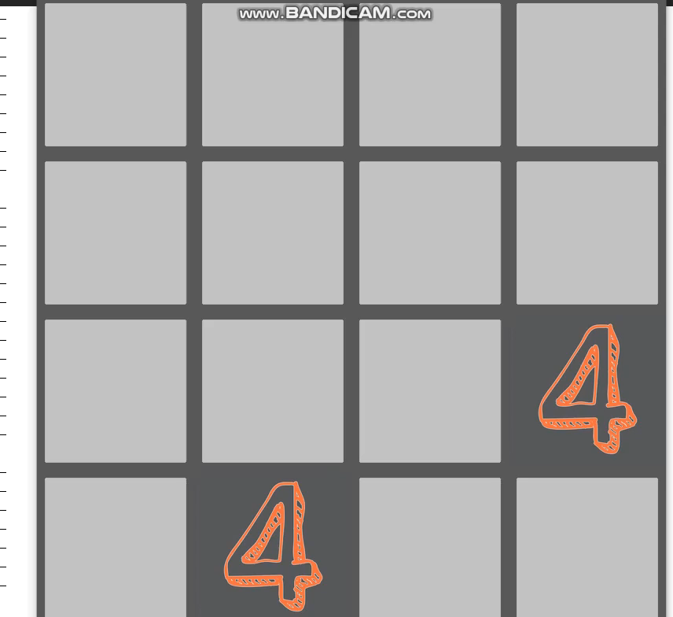
Прохождение игры
Видео ускорено в 4 раза

